Slide 1
Manajemen Proyek

Slide 2

Overview
Beberapa pertanyaan:
Apa saja komponen-komponen dari manajemen proyek?
Bagaimana perencanaan membantu di dalam pengelolaan sumber daya proyek?
Apakah peranan perencanaan (planning) didalam memfasilitasi pengembangan software?

Slide 3

Bahasan
4 P’s
Manajemen Proyek (Management Project)
Perencanaan Proyek (Project Planning)

Slide 4
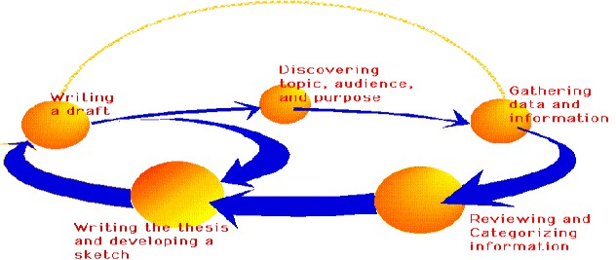

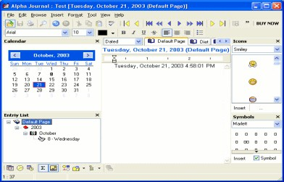

4 Dimensi Proyek
People
Process
Product
Technology

Slide 5

Empat P
People — elemen terpenting dari kesuksesan suatu proyek
Product — sistem yang akan dibangun
Process — Sekumpulan framework activities dan
engineering tasks agar proyek berjalan
Project — Seluruh kerja/usaha yang dibutuhkan untuk mewujudkan suatu produk

Slide 6

People
Pada software process, terdapat 5 tipe dari players:
Senior managers, yang mendefinisikan dari masalah bisnis. (berpengaruh kuat terhadap project).
Practitioners, yang akan mengantar pada kemampuan teknik untuk engineering software.
Project (technical) managers, seseorang yang harus merencanakan, memotivasi, dan mengorganisasikan.
Customers, seseorang yang akan menspesifikasikan requirements dari software.
End users, seseorang yang berinteraksi software yang akan direleased.

Slide 7

Proses
Masing-masing fungsi akan menjadi engneered dari team software melalui aktivitas framework :
Komunikasi customer – tugas untuk membangun komunikasi yang efektif diantara customer
Planning – tugas untuk mendefinisikan resource, timelines dsb
Analisis resiko – tugas untuk menerima resiko teknik dan management
Engineering – tugas untuk membangun sistem aplikasi
Construction dan release - installation, release control, dan customer support.
Customer evaluation – tugas untuk mendapatkan feedback dari customer dan hasil evaluasi
Process decomposition:
  Partition the software process based on the tasks and activities
  memilih model software process untuk project
  mendefinisikan preliminary project plan berdasarkan aktivitas proses framework

Slide 8

Project
Project yang komplit memerlukan beberapa tugas :
Mereview permintaan customer
Merencanakan dan menjadwalkan secara formal, fasilitas pertemuan dengan customer
Mengharapkan penelitian untuk mendefinisikan solusi dan pendekatan yang ada
Menyiapkan “dokumen pekerjaan” dan agenda untuk pertemuan
formal
Mengharapkan terjadinya pertemuan
Mengembangkan mini-spec untuk perbaikan, konsistensi, dan kelemahan pada ambiguitas
Memodifikasi cakupan dokumen yang diperlukan

Slide 9
Proyek Software
Faktor yang mempengaruhi hasil akhir ...
ukuran (size)
batas akhir penyerahan produk (delivery deadline)
anggaran dan beaya (budgets and costs)
domain aplikasi
teknologi yang diterapkan
batasan sistem (system constraints)
kebutuhan pengguna (user requirements)
sumberdaya yang tersedia

Slide 10



Seputar Manajemen Proyek
product quality?
risk assessment? measurement?
cost estimation?
project scheduling? customer communication?
staffing?
other resources? project monitoring?

Slide 11

Mengelola
Waktu (Time)
Informasi (Information)
Organisasi (Organization)
Kualitas (Quality)
Uang (Money)

Slide 12
DASAR-DASAR PROYEK
Memulai Proyek
Menentukan Kelayakan Proyek
Menjadwalkan & Merencanakan Proyek
Mengelolah Kegiatan & Anggota Proyek

Slide 13
MANAJEMEN PROYEK (PMI) :
Adalah ilmu dan seni yang berkaitan dengan memimpin dan mengkoordinir sumber daya yang terdiri dari manusia dan material dengan menggunakan teknik pengelolahan modern untuk mencapai sasaran yang telah ditentukan, yaitu lingkup, MUTU, JADWAL, dan BIAYA serta memenuhi keinginan para STAKEHOLDER

Slide 14
KONSEP MANAJEMEN PROYEK (PMI) :
Definisi PMI menekankan pada langkah-langkah yang diperlukan dalam menjalani proyek untuk memenuhi keinginan STAKEHOLDER (Individu, maupun Organisasi), serta Ilmu pengetahuan yang dibutuhkan untuk mengelolah Proyek

Slide 15

PROYEK VS PROGRAM
PROGRAM
PROYEK A
PROYEK D
PROYEK C
PROYEK B
PROYEK E

Slide 16
Interactions / Stakeholders
As a PM, who do you interact with?
Project Stakeholders
  Project sponsor
  Executives
  Team
  Customers
  Contractors
  Functional managers

Slide 17
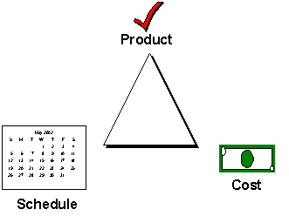
Sasaran Proyek dan 3 Kendala (Triple Constraint)
Setiap Proyek memiliki tujuan khusus, didalam proses pencapaian tujuan tersebut ada 3 constraint yang harus dipenuhi, yang dikenal dengan Trade- off Triangle atau Triple Constraint :
MUTU
JADWAL
ANGGARAN

Slide 18
Sasaran Proyek dan 3 Kendala (Triple Constraint)
MUTU
BIAYA
Sesuai Target
Sesuai Anggaran Tidak harus dicairkan sekaligus
WAKTU
On Time Delivery per Modul / Process / Phase

Slide 19


End of This Session...
1

